Slide 1

十部招生导师介绍
浮空器研究发展中心（十部&36室）-北京
2024年2月5日

Slide 2
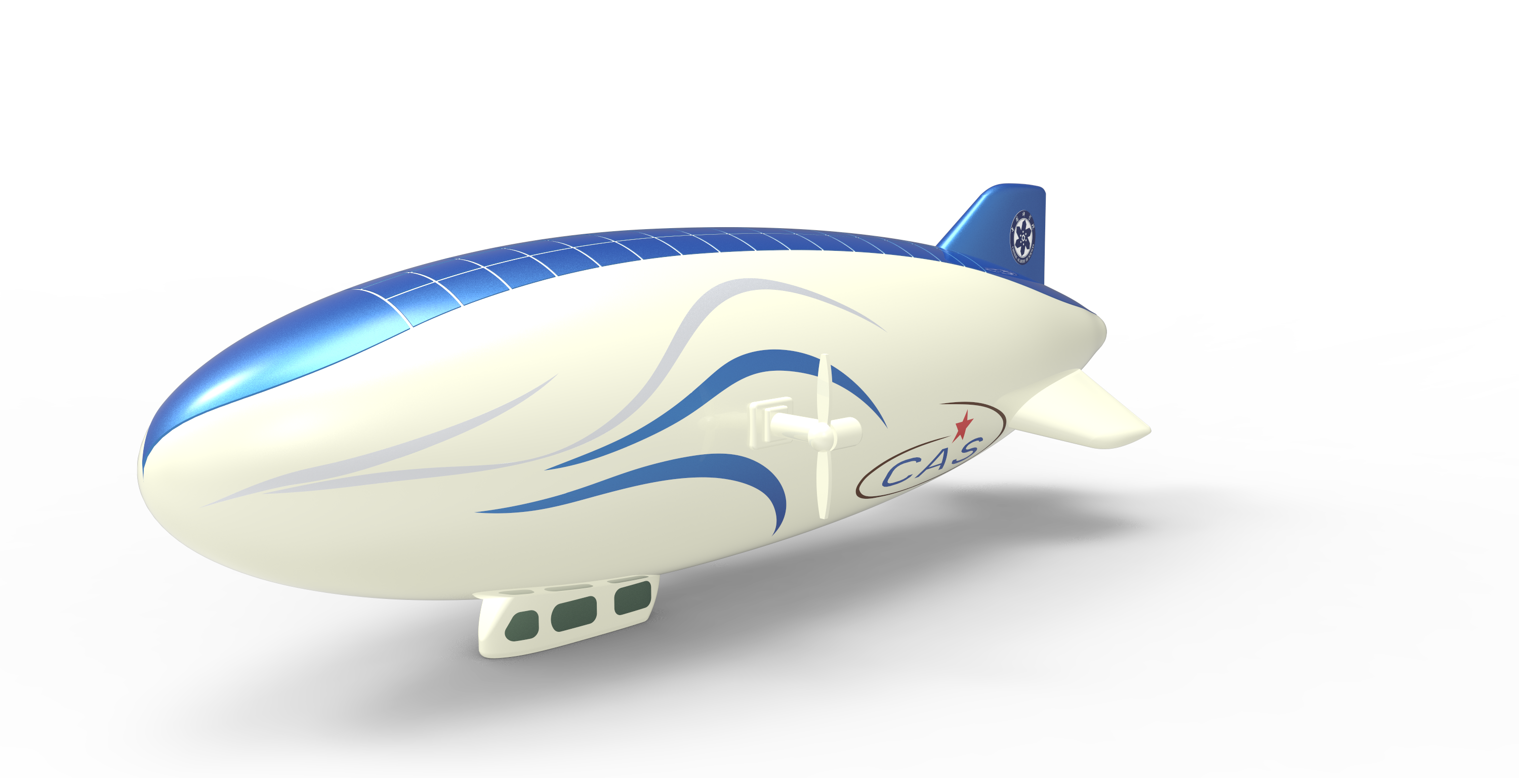

博士生导师：杨燕初
详细信息链接
基本情况
职务/职称：主任/研究员 联系方式：yangyanchu@aoe.ac.cn 年龄：44岁
招生专业：飞行器设计
研究方向：1、飞行器多学科优化
2、工程力学
3、飞行器结构设计CAD/CAE
承担主要项目情况：
1、国家重点工程： 浮空器研制 项目负责人
2、国家重点研发计划：临空计量外场试验验证与应用示范 课题负责人
3、先导专项：重载浮空器研制 课题负责人

Slide 3
博士生/硕士生导师：徐国宁
详细信息链接
基本情况
职务/职称：副主任/研究员 联系方式：xugn@aircas.ac.cn 年龄：46岁
招生专业：电子信息工程/飞行器设计/电力电子
研究方向：1、临近空间飞行器能源管理技术
2、空天柔性电子技术
3、近场和远场无线能量传输技术
承担主要项目情况：
1、国家项目：临近空间分布式高效能源管理电源研究 项目负责人
2、国家项目：空天柔性发电储能电子技术 项目负责人
3、中科院重点部署项目：临近空间综合能源系统 项目负责人
4、自然基金：极端环境下无线输能传输特性和充电稳定研究 项目负责人

Slide 4
博士生导师：周江华
详细信息链接
基本情况
职务/职称：研究员 联系方式：zhoujh@aircas.ac.cn 年龄：53岁
招生专业：飞行器设计/电子信息工程
研究方向：1、浮空飞行器动力学与控制
2、浮空飞行器飞行仿真与任务规划
3、浮空器测控技术
承担主要项目情况：
1、国家重大工程：平流层飞艇平台研制 飞控分系统负责人
2、国家自然科学基金重大仪器项目：平流层浮空器超压监测与调控仪研制 子课题负责人

Slide 5
博士生导师：张泰华（36室）
详细信息链接
基本情况
职务/职称：正高级工程师 联系方式：zhangth@aoe.ac.cn 年龄：44岁
招生专业：飞行器设计/机械设计
研究方向：1、浮空器总体设计
2、浮空器结构力学
3、浮空器发放动力学
承担主要项目情况：
1、中国科学院A类先导：丝路环境专项极目计划系留气球课题负责人
2、科技部专项：第二次青藏高原综合考察研究 子专题负责人
3、国家重点研发计划：临近空间浮空器状态感知和环境探测传感器及应用 课题负责人

Slide 6
博士生导师：苗景刚
详细信息链接
基本情况
职务/职称：正高级工程师 联系方式：miaojg@aircas.ac.cn 年龄：42岁
招生专业：飞行器设计/电子信息工程
研究方向：1、飞行器动力学、控制与仿真
2、飞行器智能控制
3、飞行指挥、控制与数字化
承担主要项目情况：
1、国家高分专项：XXXX平流层飞艇技术 副总设计师
2、科技部重点研发项目：临近空间飞行试验验证与应用示范 课题负责人
3、中科院先导专项：超压浮空器持久驻空飞行轨迹主动控制技术 子课题负责人

Slide 7
硕士生导师：何泽青
https://people.ucas.ac.cn/~0064870
基本情况
职务/职称：正高级工程师 联系方式：zqhe@aoe.ac.cn 年龄：45岁
招生专业：飞行器设计
研究方向：1、浮空器总体设计与仿真
2、飞行器结构设计
3、飞行器动力学研究
承担主要项目情况：
1、国家科技重大专项：极目二号浮空艇平台研制 子课题负责人
2、中科院先导专项：浮空器安全回收技术与气球平台 子课题负责人
3、中科院先导专项：极目计划-系留气球 课题负责人
4、中科院先导专项：第二次青藏科考水汽观测Ⅰ 型系留气球 课题负责人

Slide 8
硕士生导师：张向强
基本情况
职务/职称：研究员 联系方式：zhangxq@aircas.ac.cn 年龄：53岁
招生专业：飞行器设计
研究方向：1、平流层飞艇总体设计
2、平流层飞艇空气动力学分析
3、浮空器流固耦合分析
承担主要项目情况：
1、国家重大工程：平流层飞艇研制 副总师
2、国家重大工程：超压浮空器研制 总师
3、中科院先导A：平流层动力浮空器研制 课题负责人

Slide 9
硕士生导师：黄宛宁
详细信息链接
基本情况
职务/职称：高工 联系方式：hwn@aoe.ac.cn 年龄：46岁
招生专业：电子信息工程/自动化/通信工程
研究方向：1、空间信息网络
2、多浮空器组网通信
3、浮空器测控通信
承担主要项目情况：
1、国家重点研发计划：临近空间浮空器状态感知和环境探测传感器及应用 子课题负责人
2、国家自然科学基金重点项目：海洋立体空间信道中的激光通信控制关键技术研究 课题负责人
3、企业委托项目：基于系留气球的高空信号发射试验 项目负责人
4、国家自然科学基金重大项目：空间信息网络-高速通信关键技术集成演示验证 课题负责人

Slide 10
硕士生导师：王保成
详细信息链接
基本情况
职务/职称：副研究员 联系方式：wangbc@aircas.ac.cn 年龄：52岁
招生专业：飞行器设计/计算机应用/电子信息工程
研究方向：1、电子学设计
2、嵌入式系统设计和研究
3、浮空器飞控系统设计
承担主要项目情况：
1、国家重点研发计划：临近空间区域驻留可控飞行技术 子课题负责人

Slide 11
硕士生导师：徐文宽
详细信息链接
基本情况
职务/职称：高工 联系方式：xuwk@aircas.ac.cn 年龄：44岁
招生专业：飞行器设计/电子信息工程
研究方向：1、航空电子技术
2、飞行器遥测遥控技术
3、浮空器测试技术
承担主要项目情况：
1、先导科技专项：临近空间浮空器多地协同试验技术 课题负责人
2、先导科技专项：平流层飞艇囊体应变在线监测技术 课题负责人
3、重大科技专项：平流层飞艇总体设计测控分系统 课题负责人

Slide 12
硕士生导师：张冬辉
基本情况
职务/职称：高工 联系方式：zhangdh@aoe.ac.cn 年龄：40岁
招生专业：飞行器设计/机械工程/机械电子
研究方向：1、特种浮空器研究
2、浮空器发放技术
3、浮空器自动化设备
承担主要项目情况：
1、国家重点研发计划：多型浮空器球体匹配测试与临近空间飞行试验组织实施 子课题负责人
2、国家部委项目：放飞场配套设施研制 项目负责人
3、院颠覆性项目：临近空间串联浮空器昼夜自平衡飞行系统 项目负责人

Slide 13
硕士生导师：刘强
刘强-中国科学院大学-UCAS
基本情况
职务/职称：副研究员 联系方式：liuqiang1001@aoe.ac.cn 年龄：41岁
招生专业：飞行器设计/人机与环境工程/工程热物理
研究方向：1、浮空飞行器热动力学特性设计
2、浮空飞行器总体设计与应用
承担主要项目情况：
1、国家重点研发计划：平流层空间辐射基准传递演示验证系统高空气球平台研制 子课题负责人
2、国家自然科学基金重点项目：热力耦合影响下的浮空器综合优化研究 子课题负责人
3、国家自然科学基金青年项目：平流层飞艇升空过程结冰特性研究，项目负责人
4、中国科学院战略先导专项：重载浮空器研制与试验技术 子课题负责人
5、中国科学院人才项目：中国科学院青年创新促进会 项目负责人

Slide 14
硕士生导师：聂营
基本情况
职务/职称：高工 联系方式：nieying@aircas.ac.cn 年龄：43岁
招生专业：飞行器设计/机械工程
研究方向：1、平流层飞艇电动推进技术
2、浮空器刚柔耦合结构动力学
承担主要项目情况：
1、国家重大专项：平流层飞艇研制 推进系统负责人
2、国家重大专项：基于浮空平台的雷达接收系统演示验证 课题负责人
3、国家重点研发计划：基于临近空间浮空器的森林火灾监测平台 子课题负责人
4、中国科学院前瞻战略科技先导专项：动力浮空器研制与试验技术 子课题负责人

Slide 15
硕士生导师：李琛
详细信息链接
基本情况
职务/职称：高工 联系方式：lichen@aircas.ac.cn 年龄：46岁
招生专业：光学工程/精密仪器及机械
研究方向：1、测试集成标准化
2、光纤传感技术
承担主要项目情况：
1、国家重点研发计划：临近空间浮空器状态感知和环境探测传感器及应用 子课题负责人

Slide 16
硕士生导师：张衍垒
www.people.ucas.edu.cn/~zyl-aircas
基本情况
职务/职称：高工 联系方式：zhangyanlei@aoe.ac.cn 年龄：41岁
招生专业：飞行器设计/电气工程/工程热物理
研究方向：1、临近空间飞行器能源系统
2、计算机应用技术
3、临近空间飞行器环境工程
承担主要项目情况：
1、国家任务：临空飞艇总体技术 能源分系统主任设计师
2、中科院A类先导专项：临近空间飞行器外场试验保障技术 子课题负责人
3、国家自然科学基金：长航时平流层飞艇光伏能源系统能量平衡机理与模型研究 项目负责人

Slide 17
硕士生导师：祝榕辰
www.people.ucas.edu.cn/~zhurc
基本情况
职务/职称：高工 联系方式：zhurc@aircas.ac.cn 年龄：41岁
招生专业：飞行器设计/机械工程/工程力学
研究方向：1、浮空器平台设计与仿真
2、结构设计与力学分析
承担主要项目情况：
1、国家重点研发计划：平流层空间辐射基准传递演示验证系统高空气球平台研制 子课题负责人
2、中国科学院先导专项：超压浮空器研制与试验 子课题负责人
3、中国科学院人才项目：技术支撑人才 项目负责人

Slide 18
硕士生导师：杜晓伟
www.people.ucas.edu.cn/~duxiaowei
基本情况
职务/职称：高工 联系方式：duxw@aircas.ac.cn 年龄：42岁
招生专业：飞行器设计/电气工程
研究方向：1、浮空飞行器能源系统
2、计算机应用技术
3、电池管理技术
承担主要项目情况：
1、中科院A类先导专项：基于系留气球平台的示范区遥感数据获取 子课题负责人
2、中科院A类先导专项：临近空间大功率电能快速存储技术 子课题负责人
3、中科院重点部署科研专项项目：能源系统架构设计及能源管理器研制 课题负责人

Slide 19
硕士生导师：乔涛
基本情况
职务/职称：高级工程师 联系方式：qiaotao@aircas.ac.cn 年龄：42岁
招生专业：飞行器设计/机械设计及理论
研究方向：1、浮空器稳定性研究
2、浮空器发放技术
3、浮空器自动化设备
承担主要项目情况：
1、国家重点研发计划：空地协同区域导航增强系统浮空器搭载 子课题负责人
2、国家科技重大专项：极目二号浮空艇平台研制 锚泊分系统负责人
3、院颠覆性项目：临近空间浮空器氢气替代关键技术研究 项目负责人

